Slide 1

整理和复习
（练习十八）
R·五年级上册

Slide 2

一、复习旧知
到今天为止我们已经学习了哪些平面图形的面积计算公式？
a
b
h
h
h
a
a
a
b
S = ab
S = ah
S = ah÷2
S =（a＋b）h÷2

Slide 3
二、知识梳理
你还记得平行四边形、三角形、梯形这三种平面图形的面积计算公式分别是怎样推导出来的吗？
割补
h
a
b
h
拼摆
a
a
a
h
b

Slide 4
二、知识梳理
这些图形的面积计算公式推导之间有什么联系？你能把这五种图形的联系用图表示出来吗？
b
a
h
a
a
a
a
h
h
a
b

Slide 5
h
a
h
a
a
b
h
a
a
b
a

Slide 6
a
h
b
S =（a＋b）h÷2
h
S = ah
b
S = ab
a
S = a²
a
a
a
h
a
S = ah÷2

Slide 7
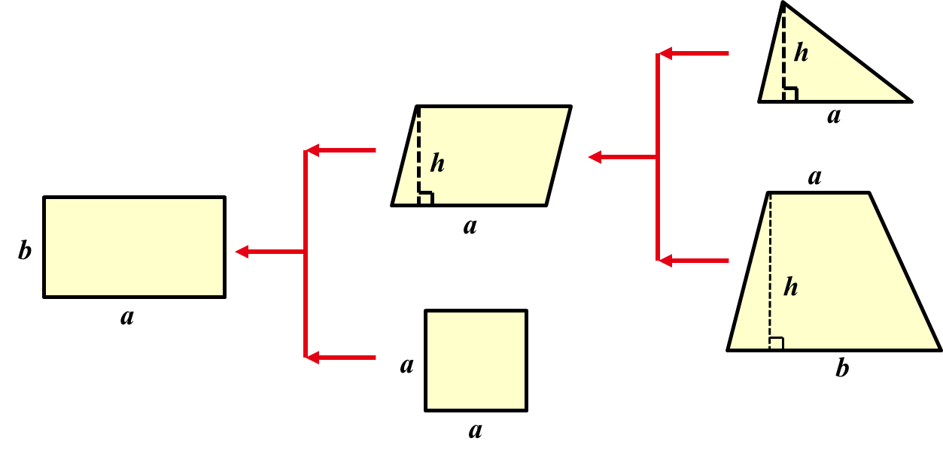
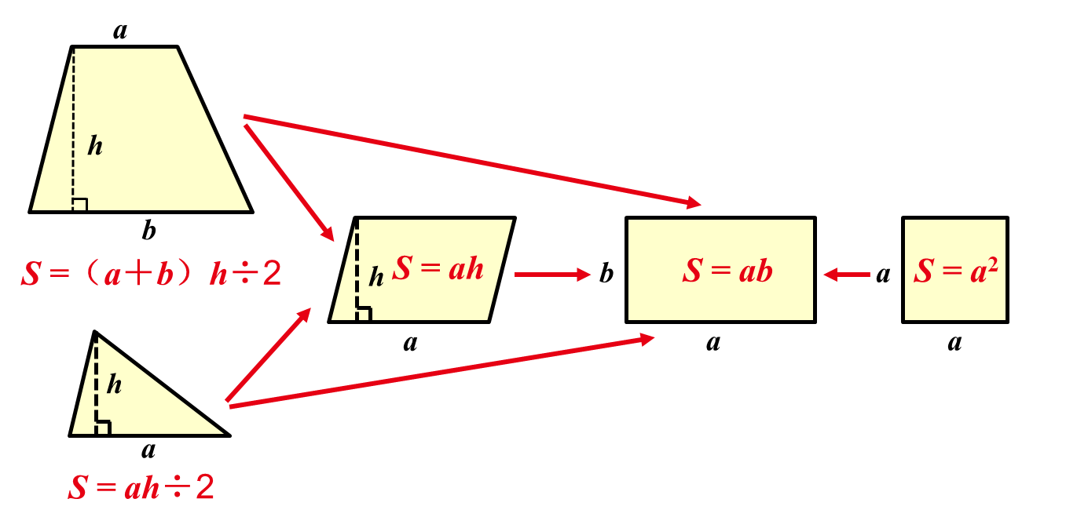
对比这两个小组的知识结构图，你发现了什么？

Slide 8
转化（割补）
联系
平行四边形（新） 长方形（旧）
推导
转化（拼摆）
联系
三角形、梯形（新） 平行四边形（旧）
推导

Slide 9
在计算多边形的面积时，要用到面积单位，本单元我们学习了哪些面积单位？
公顷
平方千米
1 平方千米 = 1000000 平方米 = 100 公顷
1 公顷= 10000 平方米

Slide 10
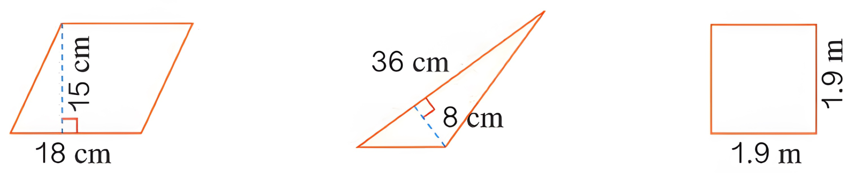
三、巩固练习
1.计算下面每个图形的面积。
18×15 = 270（cm²）
36×8÷2 = 144（cm²）
1.9×1.9= 3.61（m²）

Slide 11
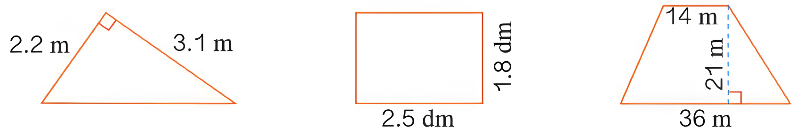
三、巩固练习
1.计算下面每个图形的面积。
2.2×3.1÷2 = 3.41（m²）
2.5×1.8= 4.5（dm²）
（14＋36）×21÷2
＝ 525（m²）

Slide 12
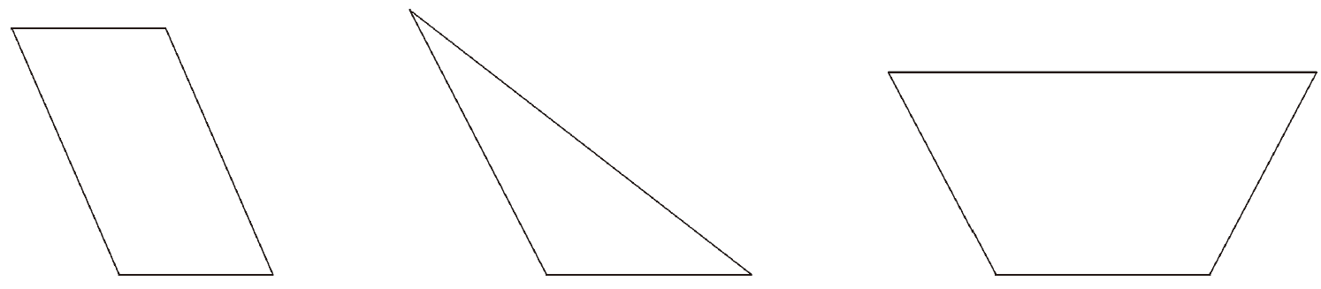
2. 请你想办法求出下面图形的面积。
底
高
高
高
底
底
底

Slide 13
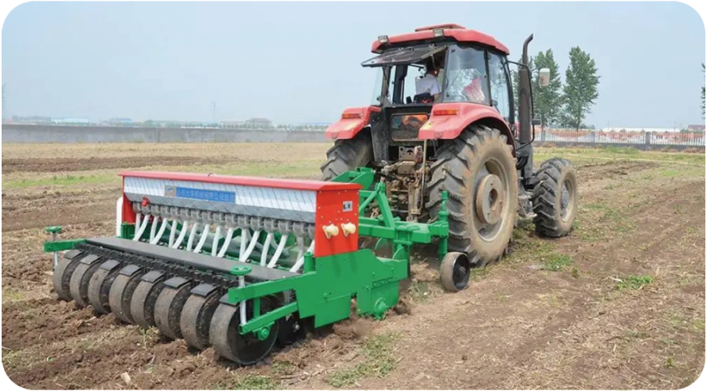
一台播种机的播种宽度是 2 m。播种机每小时行驶 5 km。照这样计算，这台播种机工作4小时可播种多少公顷 ?
3.
5×4 = 20（km）
20 km = 20000 m
20000×2 = 40000（m²）= 4（公顷）
答：这台播种机工作 4 小时可播种 4 公顷 。

Slide 14
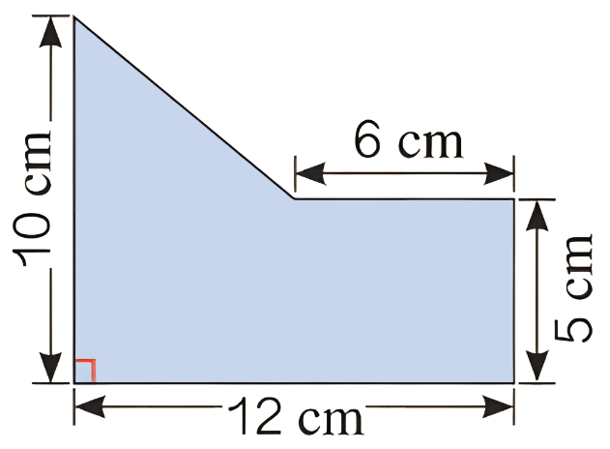
4. 计算右面图形的面积。你能想出几种方法？
方法一：凑整法
长方形减去梯形
长方形面积=12×10=120（cm²）
梯形的面积=（6+12）×（10-5）÷2
=18×5÷2
=45（cm²）
组合图形的面积=120 - 45=75（cm²）

Slide 15
方法二：剪切法（1）
三角形加上梯形
三角形的面积=10×(12-6)÷2
=10×6÷2
=30（cm²）
梯形的面积=(6+12)×5÷2
=18×5÷2
=45（cm²）
组合图形的面积=30+45=75（cm²）

Slide 16
方法三：剪切法（2）
长方形加上梯形
长方形的面积=6×5=30（cm²）
梯形的面积=（5+10）×（12 - 6）÷2
= 15×6÷2
= 45（cm²）
组合图形的面积=30+45=75（cm²）

Slide 17
方法四：割补法
通过割补拼成一个梯形
梯形的面积 = [12+12+（12 - 6）]×5÷2
= 30×5÷2
= 75（cm²）

Slide 18
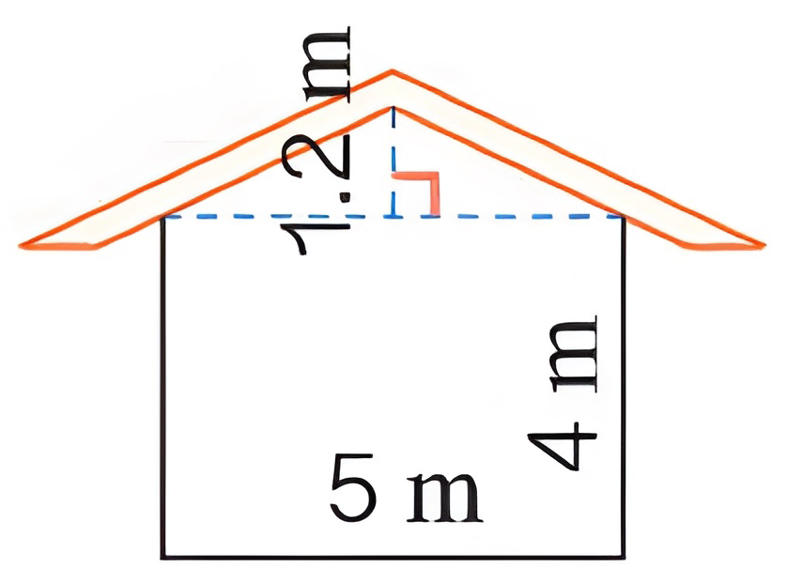
5.
下图表示的是一面墙的形状。如果要给这面墙贴砖，平均每平方米用砖 69 块，一共需要用多少块砖？
5×4 = 20（m²）
1.2×5÷2 = 3（m²）
20+3 = 23（m²）
69×23 = 1587（块）
答：一共需要用 1587 块砖。

Slide 19
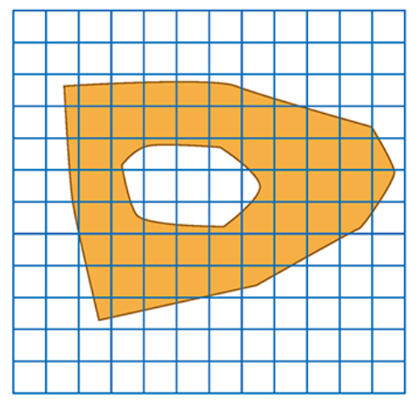
6. 下图中小方格的边长是 1 m，估计涂色部分的面积。
提示：数出涂色部分的方格数。小方格中涂色部分不满一格的按半格计算。
25 + 44 ÷ 2 = 47 (m²)（答案合理即可）

Slide 20
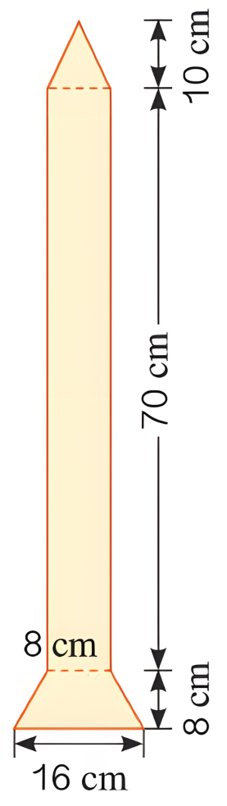
7. 下图是一个火箭模型的平面图，计算它的面积。
顶部三角形的面积S ＝ ah÷2
＝ 8×10÷2
＝ 40（cm²）
中间长方形的面积S ＝ 70×8 ＝ 560（cm²）
底部梯形的面积S ＝（a＋b）×h÷2
＝（8＋16）×8÷2
＝96（cm²）
40＋560＋96 ＝ 696（cm²）
答：这个平面图的面积是 696 平方厘米。

Slide 21
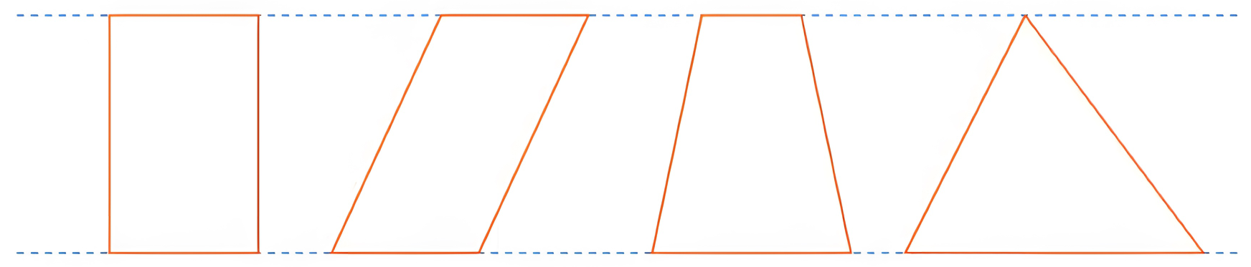
8.
先设法计算出下面每个图形的面积，再比较它们的面积。
你发现了什么？
2.4×1.5= 3.6（cm²）
1.5×2.4= 3.6（cm²）
3×2.4÷2= 3.6（cm²）
（1+2）×2.4÷2= 3.6（cm²）
发现：四个图形中,长方形的宽、平行四边形的底、梯形上下底的和的一半、三角形底的一半都相等,它们的高都相等,算得它们的面积也相等。

